Slide 1

단계: 11
스택사용하기
발표자: 한지훈
일시: 2019/3/28
내용: 백준 10828번 문제

Slide 2
Contents
문제
입력 및 출력
배경지식
문제풀이

Slide 3
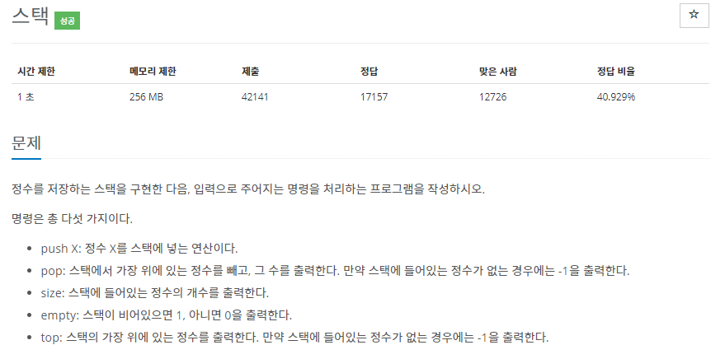
<문제>
링크: https://www.acmicpc.net/problem/10828

Slide 4
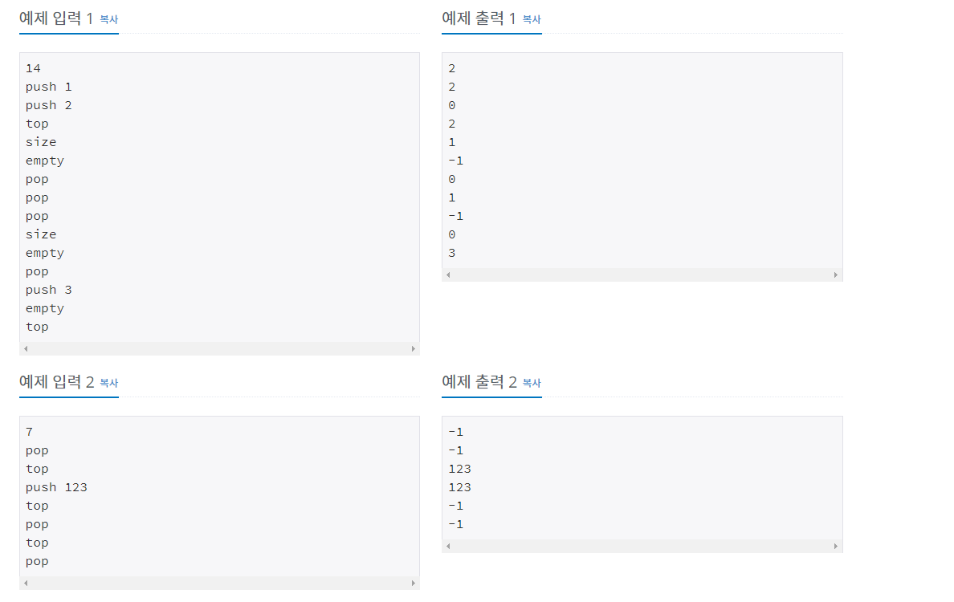
<입력 및 출력>
링크: https://www.acmicpc.net/problem/10828

Slide 5
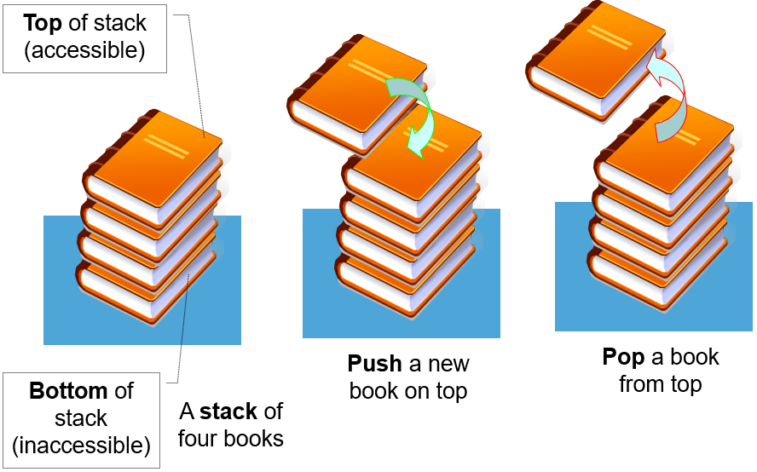
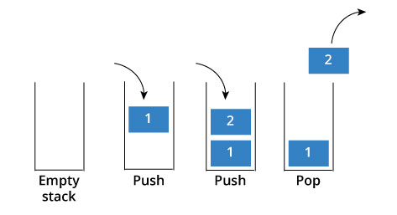
<배경지식>
Stack(스택)
제한적으로 접근할 수 있는 나열구조로 언제나 목록의 끝에서만 일어나기 때문에 끝먼저내기 목록(Pushdown List)라고도 한다.
선형구조(LIFO – Last In First Out)
자료를 넣는 것 = push (밀기)
자료를 꺼내는 것 = pop (꺼내기)
꺼내지는 자료 = 가장 최근에 보관한 자료
링크:https://ko.wikipedia.org/wiki/%EC%8A%A4%ED%83%9D

Slide 6
<배경지식>
<BUFSIZ>
Stdio.h에 정의되어 있다. 이 크기는 한 파일로부터 가져올 수 있는 데이터의 최적치이기 때문에 많은 양의 데이터를 읽거나 쓸 때에는 이것을 사용하는 것이 성능을 최대한 높일 수 있다.
링크http://confluence.goldpitcher.co.kr/pages/viewpage.action?pageId=26378606

Slide 7
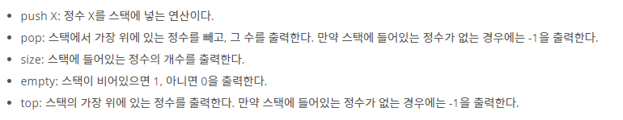
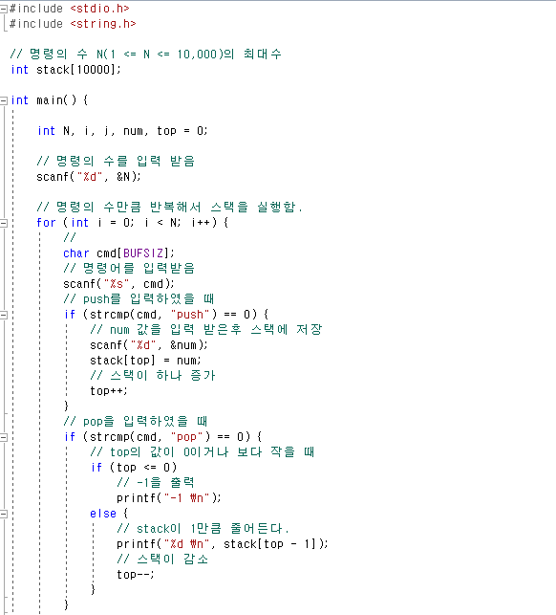
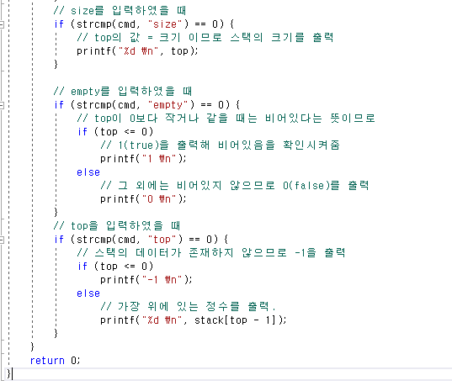
문제풀이
http://confluence.goldpitcher.co.kr/pages/viewpage.action?pageId=26378606

Slide 8
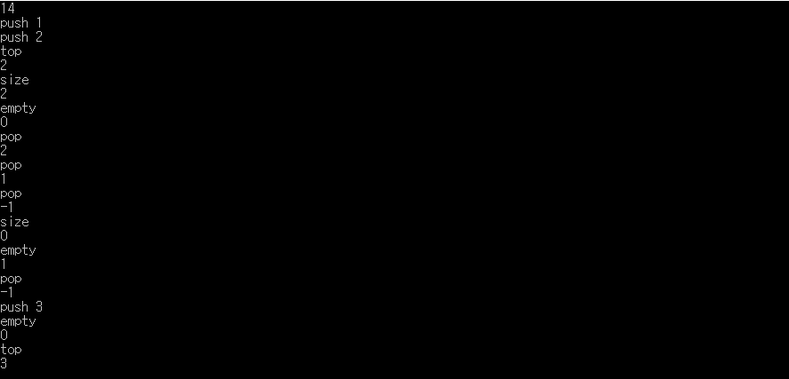
결과

Slide 9
Thank You

